Slide 1










零死角玩转STM32—M4系列
高级定时器
淘宝：firestm32.taobao.com
论坛： www.firebbs.cn
扫描进入淘宝店铺

Slide 2
主讲内容
01
定时器简介
02
高级定时器功能框图讲解
参考资料:《零死角玩转STM32》
“TIM—高级定时器”章节

Slide 3
定时器简介
定时器功能 ：定时、输出比较、输入捕获、断路输入
定时器分类 ：基本定时器、通用定时器、高级定时器
定时器资源 ：429有2个高级定时器、10个通用定时器、2个基本定时器

Slide 4
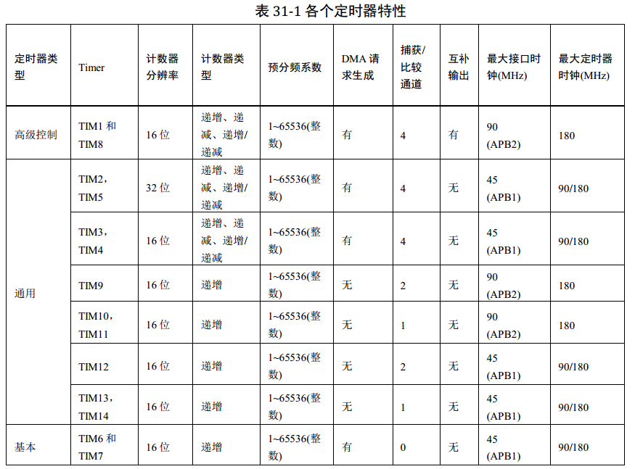
定时器简介
各个定时器特性

Slide 5
高级定时器简介
高级定时器功能简介
1-计数器16bit，上/下/两边 计数，TIM1和TIM8，还有一个重复计数器RCR，独有。
2-有4个GPIO，其中通道1~3还有互补输出GPIO
3-时钟来自PCLK2，可实现1~65536分频

Slide 6
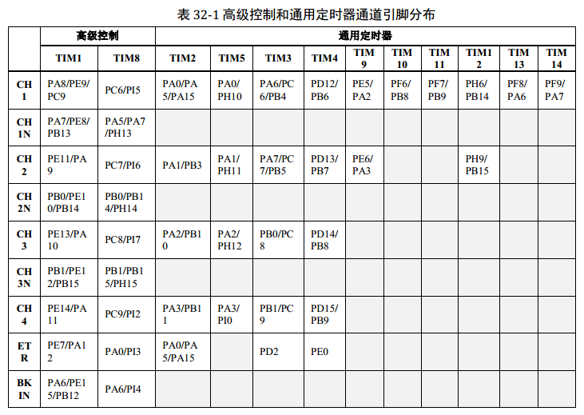
高级定时器GPIO说明
其他型号STM32可参考数据手册的引脚说明章节

Slide 7
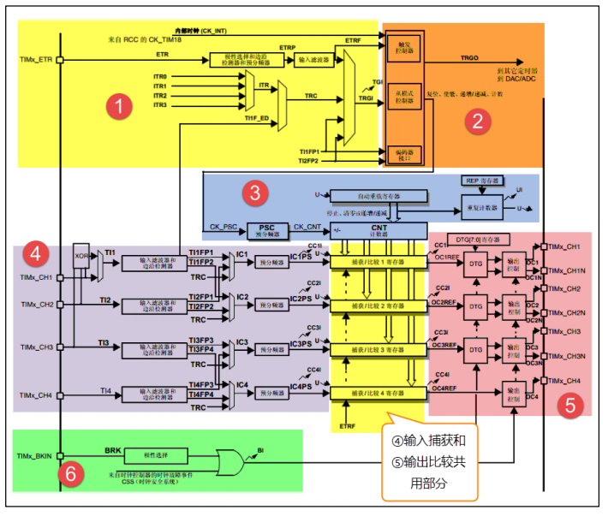
高级定时器功能框图讲解
1-时钟源
2-控制器
3-时基
4-输入捕获
5-输出比较
6-断路功能

Slide 8
高级定时器功能框图讲解
一、时钟源
1-内部时钟源CK_INT
2-外部时钟模式1—外部的GPIO Tix（x=1 2 3 4）
3-外部时钟模式2—外部的GPIO ETR
4-内部触发输入

Slide 9
高级定时器功能框图讲解
内部时钟源
1-内部时钟源来自RCC的TIMx_CLK
2-TIMx_CLK等于多少呢？如何确定？
具体的查看：RCC 专用时钟配置寄存器 (RCC_DCKCFGR)

Slide 10
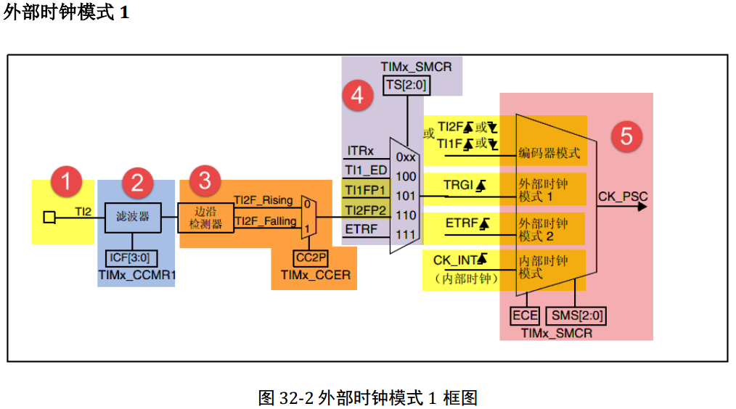
高级定时器功能框图讲解
外部时钟1

Slide 11
高级定时器功能框图讲解
①时钟信号输入引脚
1-外部的GPIO TIx，对应：TIMx_CH1/2/3/4
2-TIM_CCMRx 的位 CCxS[1:0]配置，其中 CCMR1 控制 TI1/2， CCMR2 控制 TI3/4

Slide 12
高级定时器功能框图讲解
②滤波器
1-如果来自外部的时钟信号的频率过高或者混杂有高频干扰信号的话，我们就需要使用滤波器对 ETRP 信号重新采样，来达到降频或者去除高频干扰的目的，2-由TIMx_CCMx 的位 ICxF[3:0]配置。

Slide 13
高级定时器功能框图讲解
③边沿检测
1-边沿检测的信号来自于滤波器的输出，在成为触发信号之前，需要进行边沿检测，决定是上升沿有效还是下降沿有效。
2-由 TIMx_CCER 的位 CCxP 和 CCxNP 配置。

Slide 14
高级定时器功能框图讲解
④触发选择
1-当使用外部时钟模式 1 时，触发源有两个，一个是滤波后的定时器输入 1（ TI1FP1）和滤波后的定时器输入 2（ TI2FP2）。
2-由 TIMx_SMCR 的位 TS[2:0]配置。

Slide 15
高级定时器功能框图讲解
⑤从模式选择
1-选定了触发源信号后，最后我们需把信号连接到 TRGI 引脚，让触发信号成为外部时钟模式 1 的输入，最终等于 CK_PSC，然后驱动计数器 CNT 计数。
2-具体的配置TIMx_SMCR 的位 SMS[2:0]为 000 即可选择外部时钟模式 1。

Slide 16
高级定时器功能框图讲解
⑥使能计数器
1-经过上面的 5 个步骤之后， 最后我们只需使能计数器开始计数，外部时钟模式 1 的配置就算完成。
2-使能计数器由 TIMx_CR1 的位 CEN 配置。

Slide 17
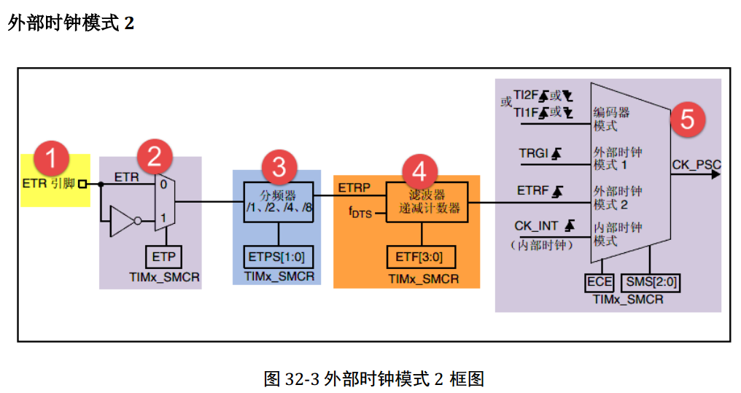
高级定时器功能框图讲解
外部时钟2

Slide 18
高级定时器功能框图讲解
①时钟信号输入引脚
当使用外部时钟模式 2 的时候，时钟信号来自于定时器的特定输入通道 TIMx_ETR，只有 1 个。

Slide 19
高级定时器功能框图讲解
②外部触发极性
1-来自 ETR 引脚输入的信号可以选择为上升沿或者下降沿有效。
2-具体的由 TIMx_SMCR的位 ETP 配置。

Slide 20
高级定时器功能框图讲解
③外部触发预分频器
1-由于 ETRP 的信号的频率不能超过 TIMx_CLK（ 180M）的 1/4，当触发信号的频率很高的情况下，就必须使用分频器来降频。
2-具体的由 TIMx_SMCR 的位 ETPS[1:0]配置。

Slide 21
高级定时器功能框图讲解
④滤波器
1-如果 ETRP 的信号的频率过高或者混杂有高频干扰信号的，需要使用滤波器对 ETRP 信号重新采样，来达到降频或者去除高频干扰的目的。
2-具体的由 TIMx_SMCR 的位 ETF[3:0]配置，其中的 fDTS 是由内部时钟 CK_INT 分频得到，具体的由 TIMx_CR1 的位CKD[1:0]配置。

Slide 22
高级定时器功能框图讲解
⑤从模式选择
1-经过滤波器滤波的信号连接到 ETRF 引脚后，触发信号成为外部时钟模式 2 的输入，最终等于 CK_PSC，然后驱动计数器 CNT 计数。
2-具体的配置 TIMx_SMCR 的位 ECE 为 1即可选择外部时钟模式 2。

Slide 23
高级定时器功能框图讲解
⑥使能计数器
1-经过上面的 5 个步骤之后， 最后我们只需使能计数器开始计数，外部时钟模式 2 的配置就算完成。
2-使能计数器由 TIMx_CR1 的位 CEN 配置。

Slide 24
高级定时器功能框图讲解
内部触发输入
1-内部触发输入是使用一个定时器作为另一个定时器的预分频器。硬件上高级控制定时器和通用定时器在内部连接在一起，可以实现定时器同步或级联。
2- 由TIMx_SMCR 的位 TS[2:0]配置。

Slide 25
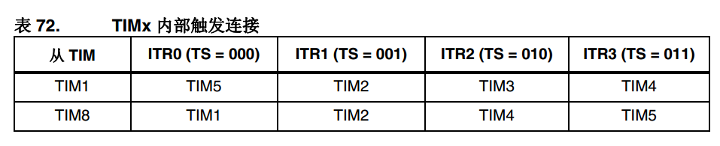
高级定时器功能框图讲解
内部触发连接

Slide 26
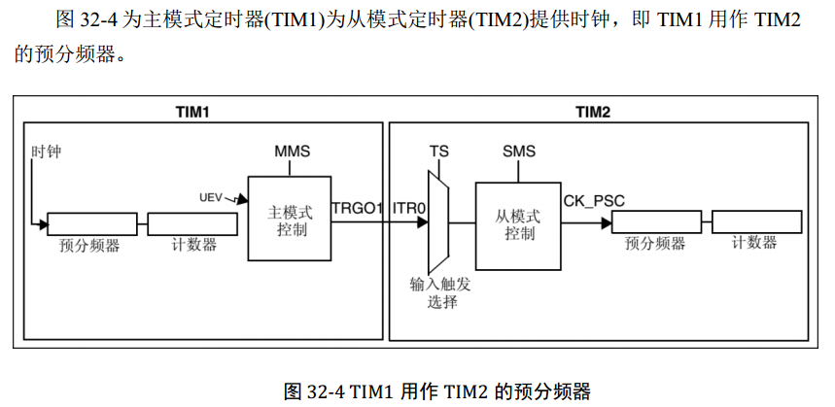
高级定时器功能框图讲解
TIM1为TIM2提供时钟

Slide 27
高级定时器功能框图讲解
二、控制器
1-控制器就是用来控制的，发送命令的
2-CR1、CR2、SMCR、CCER，主要学习这几个寄存器即可。

Slide 28
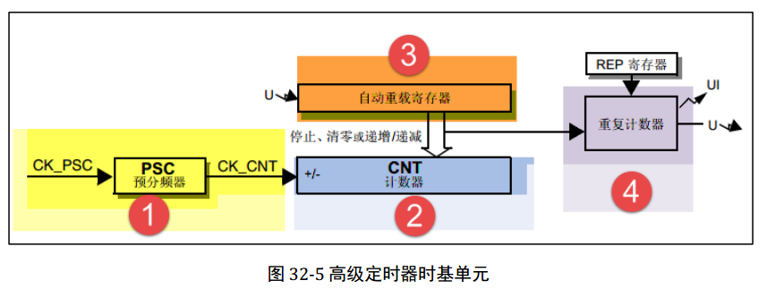
高级定时器功能框图讲解
三、时基单元

Slide 29
高级定时器功能框图讲解
时基单元的组成
1-16位的预分频器 PSC，TIMx_PSC
2-16位的计数器CNT， TIMx_CNT
3-8位的重复计数器RCR，TIMx_RCR（高级定时器独有）
3-16位的自动重装载寄存器ARR，TIMx_ARR

Slide 30
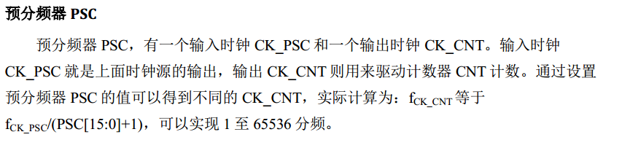
高级定时器功能框图讲解
预分频器

Slide 31
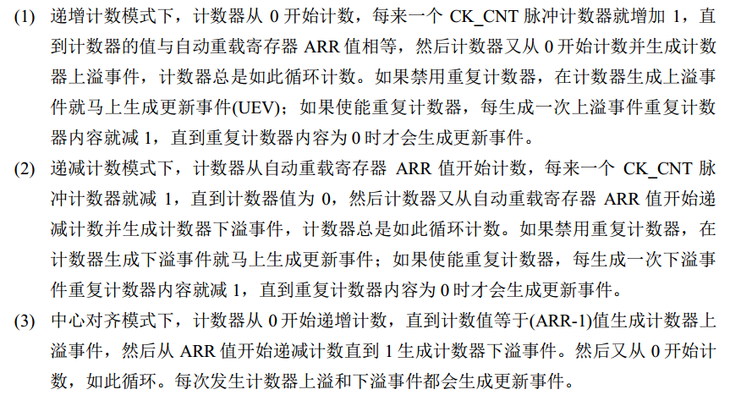
高级定时器功能框图讲解
计数器（上/下/两边）

Slide 32
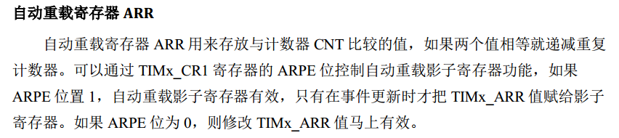
高级定时器功能框图讲解
自动重装载寄存器

Slide 33
高级定时器功能框图讲解
重复计数器

Slide 34
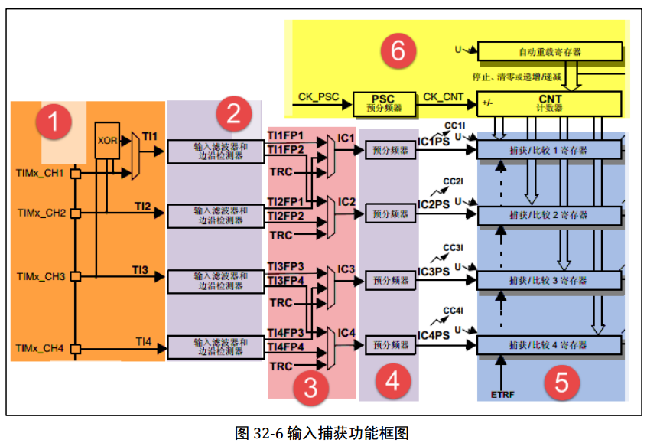
高级定时器功能框图讲解
四、输入捕获

Slide 35
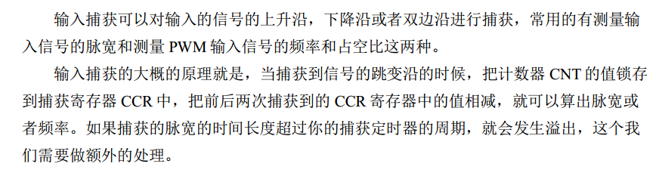
高级定时器功能框图讲解
输入捕获的作用和原理

Slide 36
高级定时器功能框图讲解
①输入通道
当使用需要被测量的信号从定时器的外部引脚 TIMx_CH1/2/3/4 进入，通常叫 TI1/2/3/4，在后面的捕获讲解中对于要被测量的信号我们都以 TIx 为标准叫法。

Slide 37
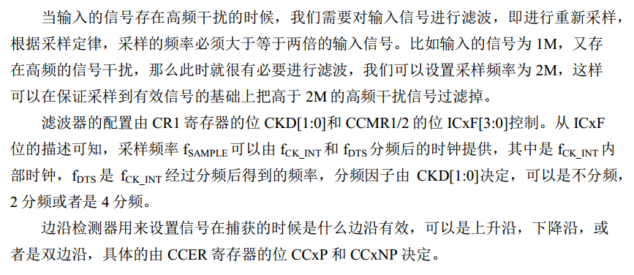
高级定时器功能框图讲解
②输入滤波和边沿检测

Slide 38
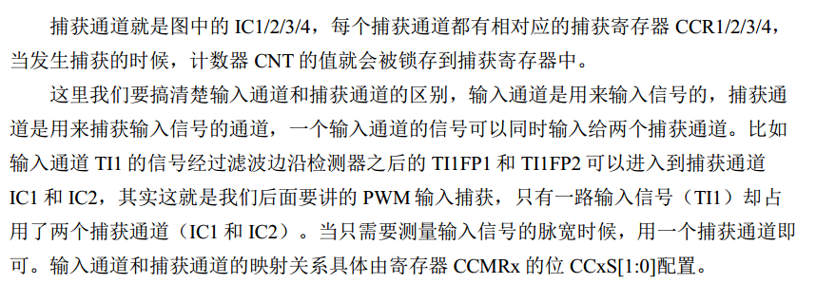
高级定时器功能框图讲解
③捕获通道

Slide 39
高级定时器功能框图讲解
④预分频器
1-ICx 的输出信号会经过一个预分频器，用于决定发生多少个事件时进行一次捕获。
2-具体的由寄存器 CCMRx 的位 ICxPSC 配置，如果希望捕获信号的每一个边沿，则不分频。

Slide 40
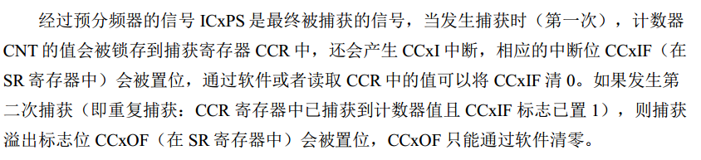
高级定时器功能框图讲解
⑤捕获寄存器

Slide 41
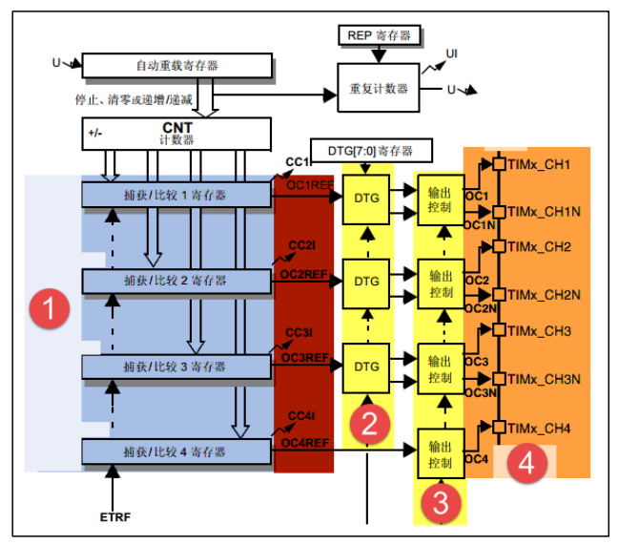
高级定时器功能框图讲解
五、输出比较

Slide 42
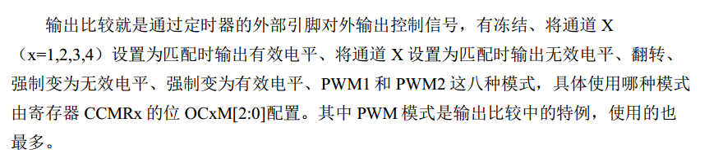
高级定时器功能框图讲解
输出比较的作用

Slide 43
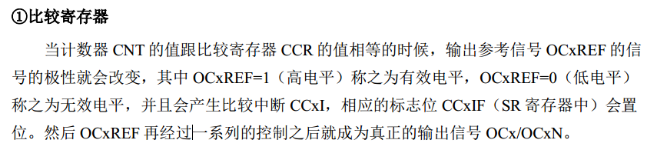
高级定时器功能框图讲解
①输出比较寄存器

Slide 44
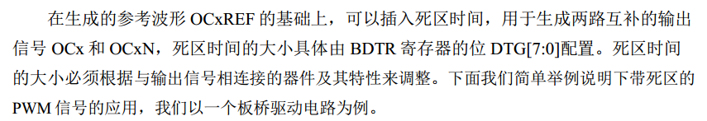
高级定时器功能框图讲解
②死区发生器

Slide 45
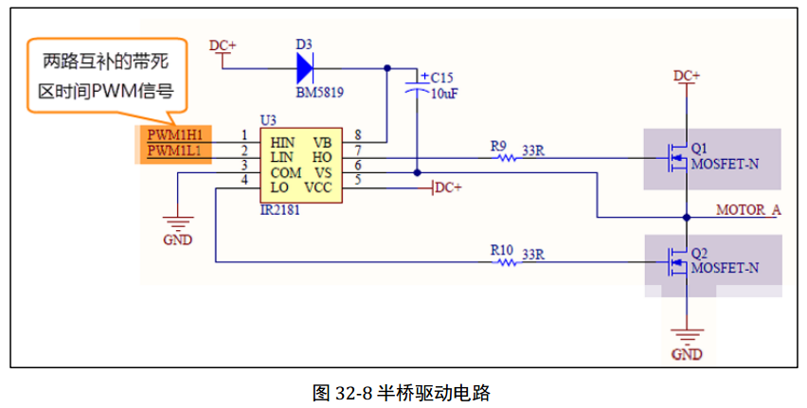
高级定时器功能框图讲解
带死区插入的半桥驱动电路

Slide 46
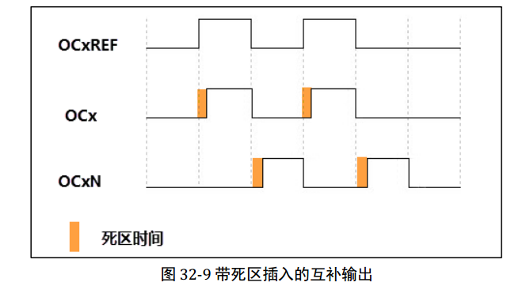
高级定时器功能框图讲解
带死区插入的互补输出波形图

Slide 47
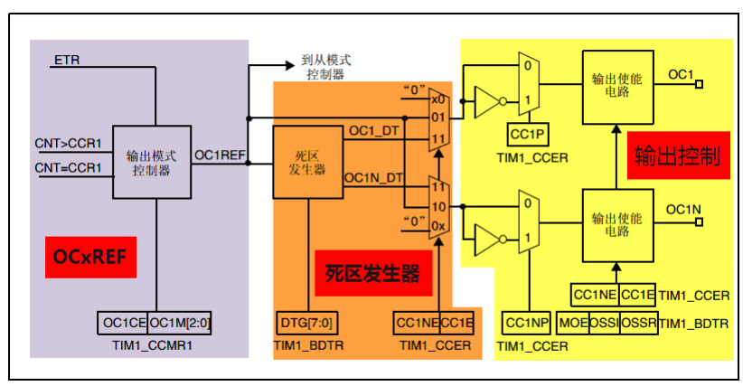
高级定时器功能框图讲解
③输出控制

Slide 48
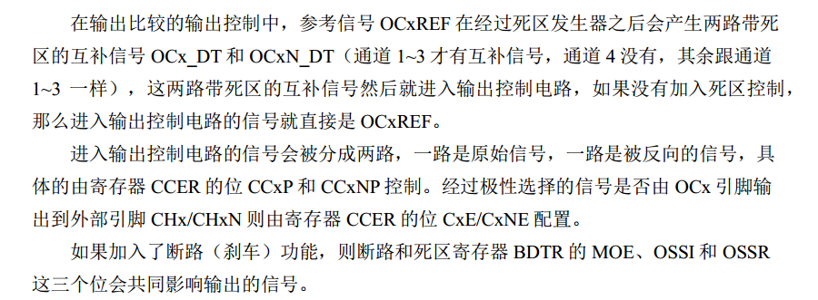
高级定时器功能框图讲解
③输出控制—讲解

Slide 49
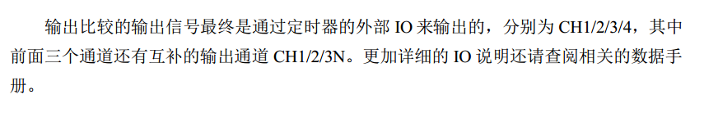
高级定时器功能框图讲解
④输出引脚

Slide 50
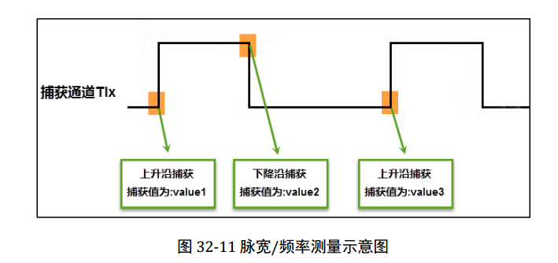
输入捕获的应用
1、测量脉宽和频率

Slide 51
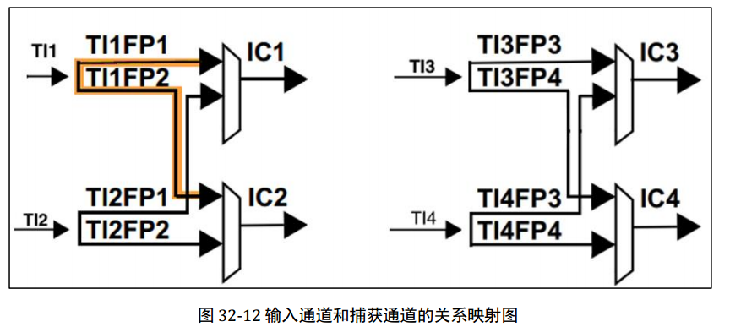
输入捕获的应用
2、PWM输入模式

Slide 52
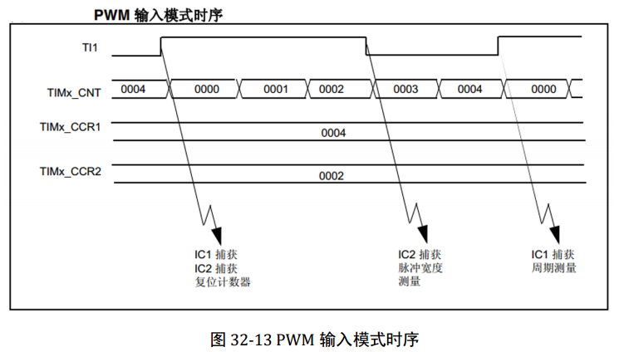
输入捕获的应用
2、PWM输入模式

Slide 53
输出比较的应用
输出比较的应用
1-输出比较模式总共有 8 种，常用的是PWM模式。2-由寄存器 CCMRx 的位 OCxM[2:0]配置。

Slide 54
输出比较的应用
PWM输出模式
PWM 输出就是对外输出脉宽（即占空比）可调的方波信号，信号频率由自动重装寄存器 ARR 的值决定，占空比由比较寄存器 CCR 的值决定。

Slide 55
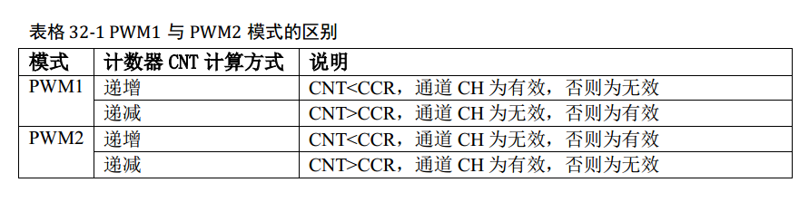
输出比较的应用
PWM输出模式—分类
有效：高电平；无效：低电平

Slide 56
输出比较的应用
边沿对齐 VS 中心对齐
1-根据CNT的计数方向，PWM波形分成边沿对齐和中心对齐两种。边沿对齐主要用于直流电机，中心对齐主要用于交流电机。
2-边沿对齐时，CNT只工作在递增或者递减。
3-中心对齐时，CNT工作在递增和递减。

Slide 57
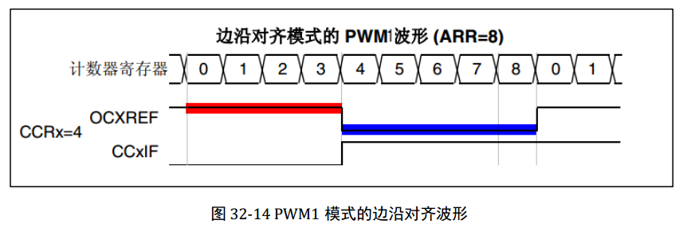
输出比较的应用
PWM1边沿对齐模式的波形

Slide 58
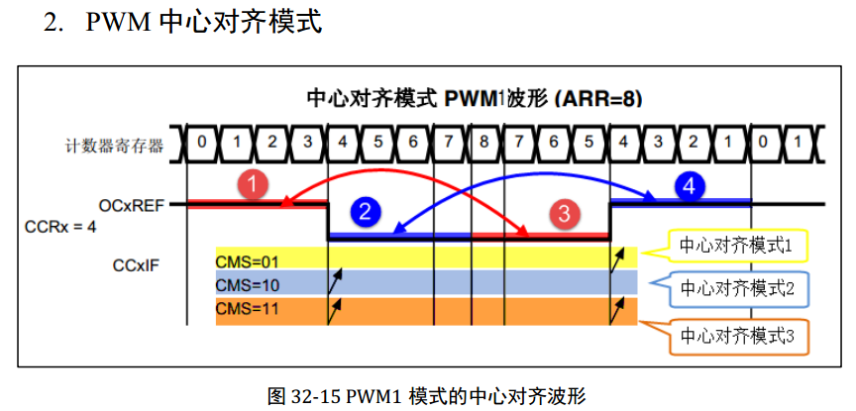
输出比较的应用
PWM1中心对齐模式的波形

Slide 59
零死角玩转STM32—M4系列
THANKS
论坛： www.firebbs.cn
淘宝：firestm32.taobao.com
扫描进入淘宝店铺

